Slide 1
PROJEKTDOKUMENTATION
HydroNodeStation01
Energieeffiziente, solar-betriebene Umweltmessstation
Felix Knoll - IT6 - OTH Regensburg - 24. Juni 2026

Slide 2
01 · EINLEITUNG
Projektbeschreibung
Solar-betrieben & fast autonom -> kein externer Infrastrukturbedarf, Monate ohne Wartung (vorraussetzung TTN / Helium LoraWAN Netzwerk)
Messdaten via LoRaWAN -> Helium -> HydroNode-Backend
Kernziele: Langzeitautonomie, Reproduzierbarkeit zu niedrigen Kosten, Open Source
6 Sensoren am I2C-Bus: SHT45 (Temp/Feuchte), BMP390 (Druck), LTR390 (UV), SCD41 (CO₂), SPS30 (Feinstaub), MAX17048 (Akku)
Einsatz: Landwirtschaft, Langzeitstudien, Luftqualitätsnetzwerke, Frühwarnsysteme
Reproduktionskosten: < 30 € Minimalvariante, 120-150 € vollbestückt

Slide 3
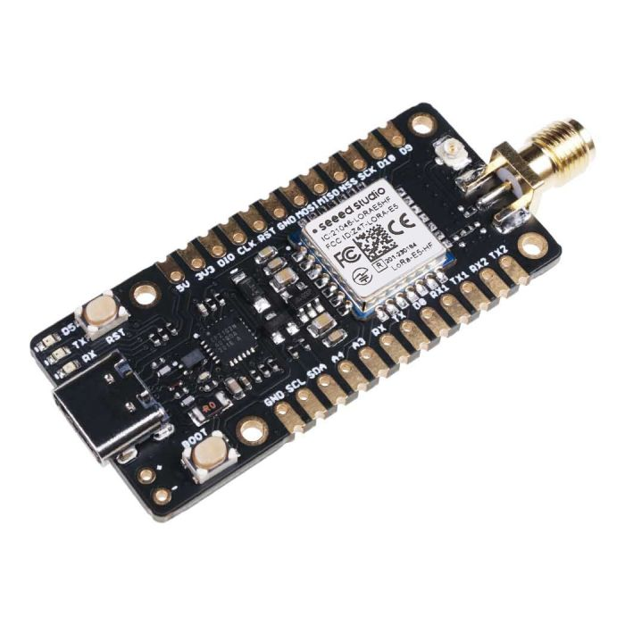
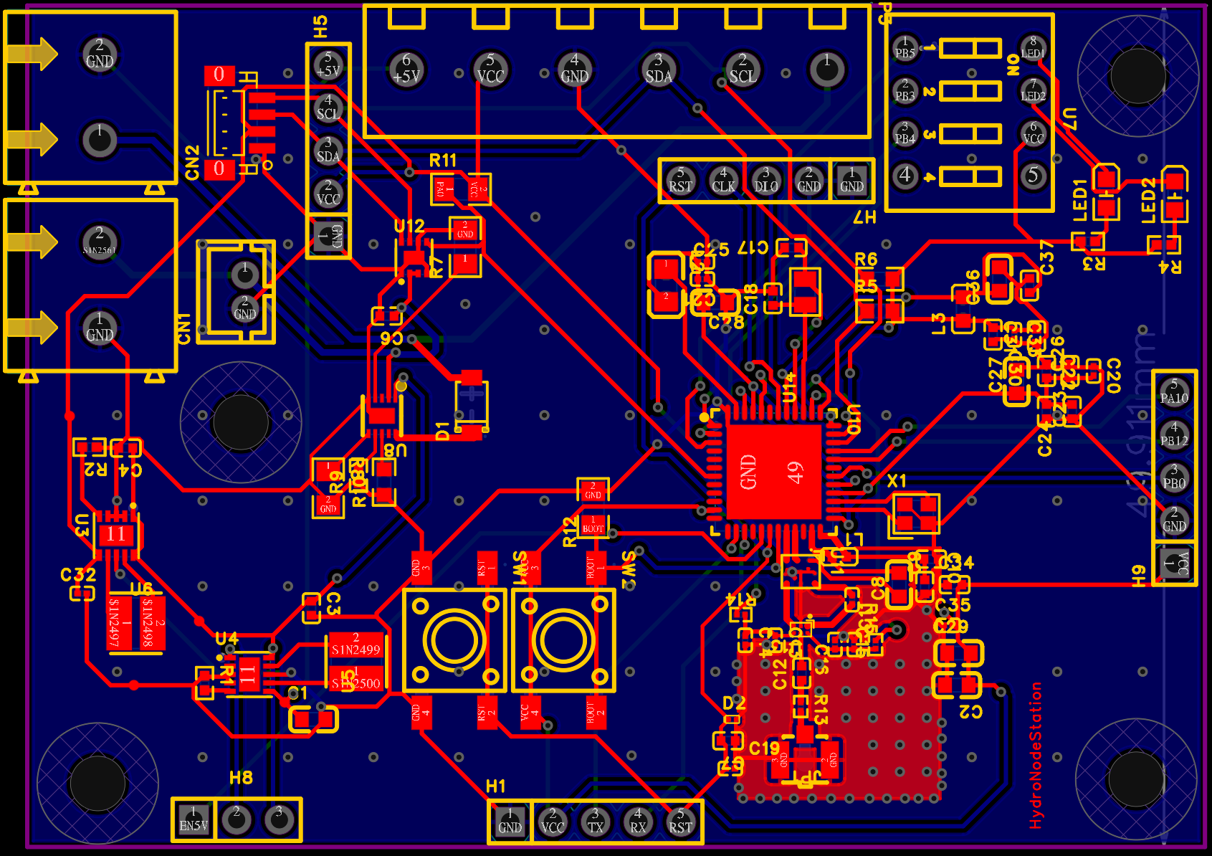
02 · HARDWARE
Prototyp & Custom PCB
PROTOTYP
Seeed Studio Wio-E5 Mini (STM32WL55JC)
Sensoren als Breakout-Boards auf Steckbrett
Test aller Sensoren
Energieverbrauchtest
Gemeinsamer I2C-Bus
Vollständige Software-Entwicklung vor PCB-Design
CUSTOM PCB
STM32WLE5CCU6: ARM Cortex-M4 48 MHz + Sub-GHz-LoRa
Selbst entworfenes 4-Lagen-PCB
RF: Balun BALFHB-WL-02D3 · 50 Ω @ 868 MHz
Energie: 2x TPS63900 Buck-Boost (>95 %) 3,3 V + 5 V, Solar-MPPT BQ25185

Slide 4
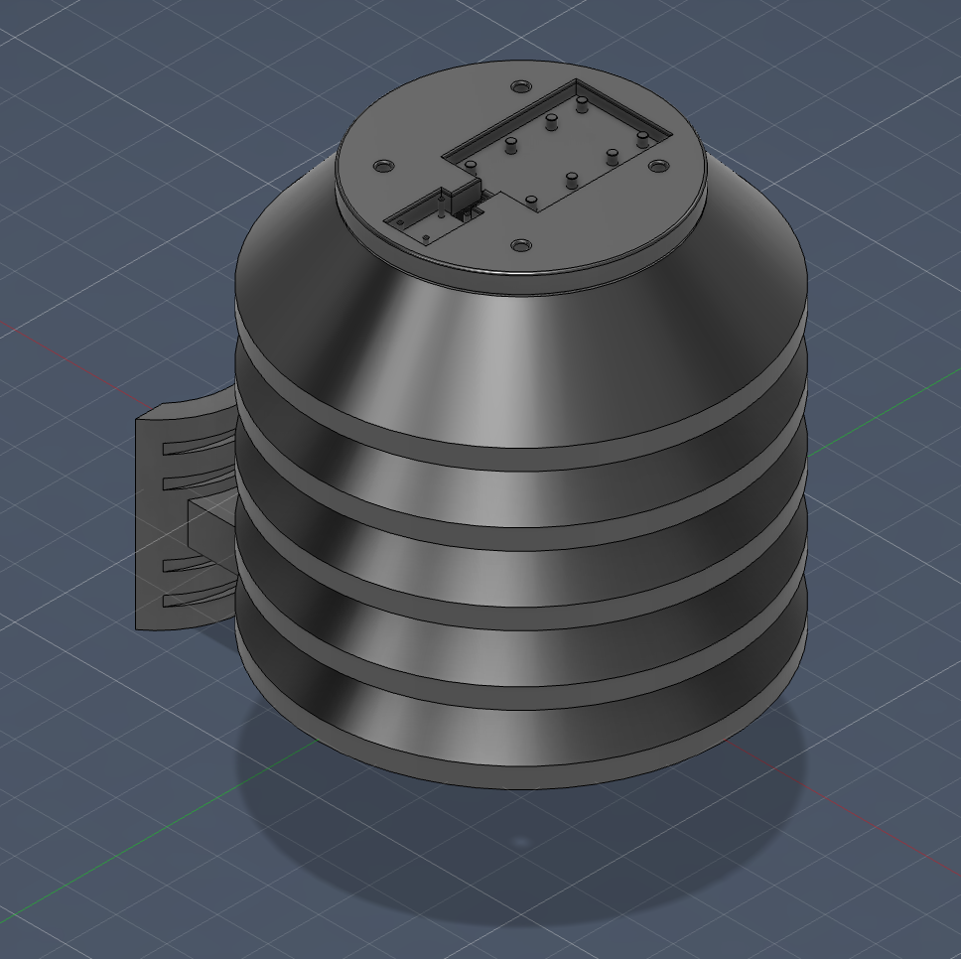
03 · GEHÄUSE
Stevenson Screen
Selbst entworfenes Lamellen-Gehäuse in Fusion 360
Mehrlagige Konstruktion, Schutz vor Direktsonne & Regen bei freier Luftzirkulation
Graues ASA, UV-beständig & witterungsfest
Mehrere 3D-Druckdurchläufe für Passgenauigkeit nötig
LTR390-UV-Sensor hinter 2 mm Polystyrol-Fenster verbaut
Empirischer Korrekturfaktor 17/13 -> 1,31

Slide 5
04 · FIRMWARE
Software & Architektur
BUILD & INFRASTRUKTUR
CMake + ARM GCC, zweigleisig: Debug (Wio-E5) & Release (Custom PCB)
Gemeinsame Applikationslogik: nur Pin-Mapping & MCU unterscheiden sich
GitHub Actions prüft bei jedem Push
Flashen via ST-Link V2, Clion, OpenOCD
Remote-Entwicklung: OpenOCD-Dienst, SW-UART PA6 @ 115200 Baud
ARCHITEKTUR & LOW-POWER
STOP2-Schlaf nach jedem Engine-Lauf
60-Min-Superzyklus: Tx-Zähler 1-20 (Basis-Intervall 3 min)
Temp/Feuchte/Druck/UV/Akku jeder Uplink, CO₂ 15 min, Feinstaub 30 min
Sensor-Treiber tolerant, automatisch I2C-Recovery, SPS30-Fan-Cleaning alle 120 h

Slide 6
05 · INBETRIEBNAHME
In neun Schritten zur Station
01
Hardware beschaffen
02
Build-Tools installieren
03
Repository klonen & bauen
04
Flashen & Device-EUI auslesen
05
Gerät registrieren - OTAA
06
LoRaWAN-Keys eintragen
07
Flashen
08
App-Binding & Webhook-URL
09
Betrieb verifizieren und Daten analysieren

Slide 7
06 · ENERGIEEFFIZIENZ
Tagesverbrauch & Autonomie
50,9 mAh
Gesamtladung pro Tag (Schätzung)
2,12 mA
Mittlerer Systemstrom (Schätzung)
~24 Tage
Autonomie ohne Solar bei 1200 mAh LiPo
~1,1 mA
Gemessene STOP2-Baseline

Slide 8
07 · TESTS & VALIDIERUNG
Prototyp & Custom PCB im Feld
PROTOTYP (WIO-E5)
Alle 6 Sensoren auf Plausibilität & I2C verifiziert
LoRaWAN-OTAA-Join & Uplinks (fPort 2/3/4) stabil
Feldtest: >10 km Reichweite nachgewiesen
NVM-Persistenz & I2C-Bus-Recovery bestätigt
Downlinks 0x11 / 0xFF funktional
CUSTOM PCB
TPS63900-Fehler identifiziert & per Workaround behoben
Alle 5 Kernsensoren verifiziert
Uplinks via HTTP-Webhook ins HydroNode-Backend
PPK2-Strommessung durchgeführt
Im Außen-Feldtest seit Ende Mai 2026

Slide 9
08 · HYDRONODENETZWERK
Systemarchitektur
SENSORSCHICHT
HydroNodeStation01 (LoRaWAN) · HTTPS-Stationen (Arduino / ESP32)
ÜBERTRAGUNGSSCHICHT
LoRaWAN -> Netzwerk-Server (Helium · TTN) -> Webhook | HTTPS · TLS 1.2+ · HMAC-SHA256
BACKEND-SCHICHT
Quarkus 3 · Kafka · PostgreSQL · Caches (TTL 90 min) + KI-Anomalieerkennung (Amazon Bedrock Nova Micro, alle 15 min)
APPLIKATIONSSCHICHT
iOS-App · Web-Dashboard · HydroNode REST-API

Slide 10
09 · ABSCHLUSS
Open Source, Aufwand & KI
STUNDENAUFWAND
170 h tatsächlich
160 h geplant · +10 h Gesamtabweichung
20 Features umgesetzt
PCB-Design: +41 h Mehraufwand
3D-Gehäuse: +12 h (ungeplant)
KI-Evaluation: −14 h unter Plan
OPEN SOURCE
Hardware: CC BY-NC-SA 4.0
github.com/TexhFexLabs/hydroNodeStation01
OSHWLab Start 2026 Contest angemeldet
KI-VERWENDUNG
Claude Code (Anthropic): Doku, Analyse, Debugging
Gemini CLI (Google) vergleichend getestet
Token-Verbrauch überwachen, Kontexte bündeln

Slide 11
10 · ABWEICHUNGEN
Probleme & Lösungen
ARCHITEKTUR-ABWEICHUNGEN
SW-UART (PA6) statt HW-USART1, falscher Pin in 1. PCB-Revision
Dualer Build-Target von Anfang an (Debug + Release)
Asynchrone Pre-Measurement-Timer (SCD41 5,5 s & SPS30 16,5 s)
60-Min-Superzyklus mit sensorspezifischen Häufigkeiten
PROBLEME & LÖSUNGEN
PCB-Aufwand 9 h -> 56 h: kein Fertiges Desgin für den STM32WLE5
TPS63900 Step-up/down-Wandler falsch konfiguriert -> Breakout-Workaround
BQ25185: interner 6 h Safety-Timer beendet Laden -> Reset per GPIO-CE (200 ms HIGH pro 2h)
Sensor-Wechsel: BME280 -> SHT45+BMP390 & VEML6075 -> LTR390
UV-Fenster: 2 mm Polystyrol + Korrekturfaktor 17/13
Reichweite bei TTN und an der OTH

Slide 12
11 · FAZIT
Fazit
Kernziel erreicht: solar-betriebene Station seit Ende Mai 2026 im Außeneinsatz
Alle 5 Kernsensoren liefern stabile Feldtest-Daten; Pipeline funktioniert end-to-end
Größter Lerneffekt: PCB-Design (9 h -> 56 h); RF, 4-Lagen-Stackup, Antennenpfad
Bugs (TPS63900, SW-UART, BQ25185-Solar-Timeout) als lehrreichste Momente
Anfrage beim Green-Office für OTH als Location
Nächster Schritt: Langzeit-Solar-Autarkie-Verifikation über mehrere Wochen.

